Slide 1
2.1
不等式的基本性质

Slide 2
目 标
知识目标：了解比较两个实数大小的方法，建立不等式研究的
基础；理解不等式的基本性质并会简单应用.
能力目标：通过不等式基本性质的学习，培养学生的计算能；
通过联系实际问题研究，培养分析问题解决问题的
能力.
情感目标：通过对不等式的基本性质的学习，使学生认识到数
学与生活的密切联系，并培养合作、探索精神及严
谨的学习态度．

Slide 3
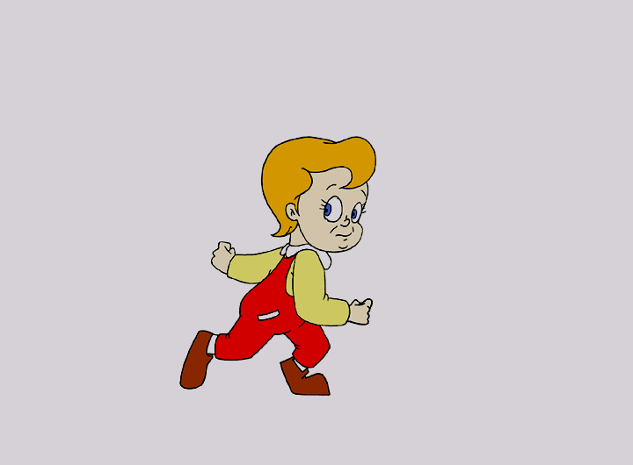
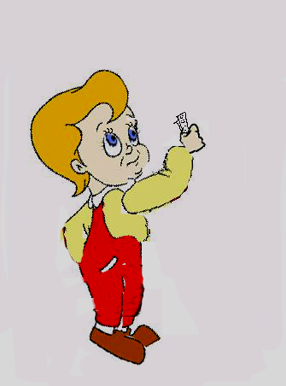
生
活
中
的
数
学
◆我有8元钱，要买一支10元钱的钢笔，够不够？
答：不够
理由：8 < 10 ，即 8 – 10 < 0
◆我有10元钱呢？
答：刚好够
理由：10 = 10 ，即 10 – 10 = 0
◆我有15元钱呢？
答：当然够，
还会有剩余
理由：15 > 10 ，即 15 – 10 > 0

Slide 4
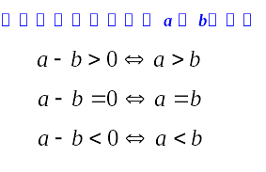
思考 探究
由此可见，
比较两个实数的大小，只需要考察它们的 即可 .
差

Slide 5



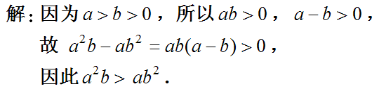
知识运用

Slide 6
知识运用
例3 当a﹥b﹥0时，比较a+2和b-1的大小
因为a﹥b﹥0，所以a-b﹥0 . 故
（a+2）-（b-1)=a-b+3﹥0,
所以 a+2﹥b-1

Slide 7



巩固练习
比较下列各对实数的大小：
答案：
>
<

Slide 8
巩固练习
比较下列各对实数的大小：
(3) 当a﹥b﹥1时，比较a-b 与a+b-2的大小
答案：
（a+b-2）-（ a-b ）
=2b-2
因为 b﹥1，2 b﹥2
故 2b-2﹥0
因此 a+b-2 大

Slide 9
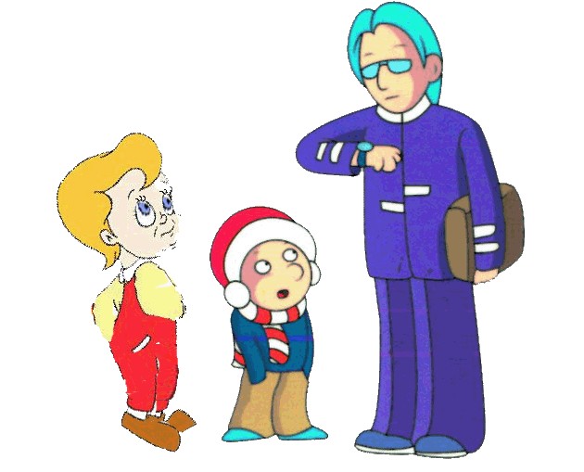
生
活
中
的
数
学
他比我高
那你也比我高啊。
我比他高
对啊！
性质1：如果 a > b ，且 b > c ，那么 a > c

Slide 10

2008年北京奥运会金牌榜
中国 | 51
美国 | 36
英国 | 19
中国
骄傲
英国金牌数比美国少,
19 < 36
美国金牌数比中国少,
36 < 51
少.
19 < 51
英国金牌数比中国

Slide 11
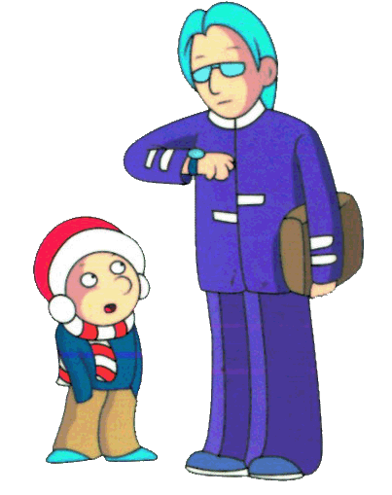
生
活
中
的
数
学
哈哈！当然不会啦！
我比你大30岁，30年后你会比我大吗？
性质2：如果 a > b ， a + c > b + c

Slide 12


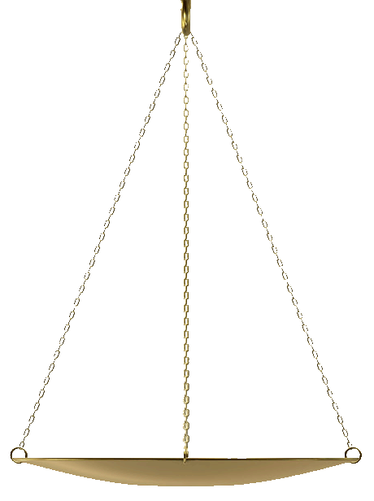
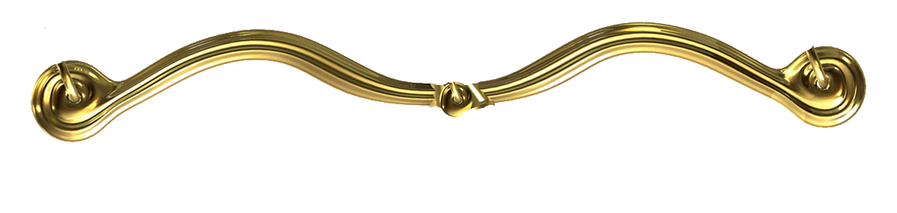

生
活
中
的
数
学
把天平两端的铁球各放3个，天平会倾向另一端吗？
不会，不会的！
性质3：如果 a > b ，c > 0 ，那么 ac > bc

Slide 13
讨论归纳
不等式的基本性质
性质1 如果 a > b ，且 b > c ，那么 a > c
（传递性）
性质2 如果 a > b ，那么 a + c > b + c
（加法性质）
性质3 如果 a > b ，c > 0 ，那么 ac > bc；
（乘法性质）
如果 a > b ，c < 0 ，那么 ac < bc

Slide 14
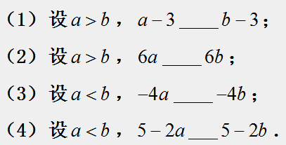
知识运用
例4
用符号“>”或“<”填空，并说出应用了不等式的哪条性质．
>
>
>
>

Slide 15
知识运用
例5
证明
因为 a > b ，c > 0 ，由不等式的性质3知，
ac > bc
同理由于c>d，b>0，故
bc > bd
因此，由不等式的性质1知
ac > bd

Slide 16
巩固与提高
练习☞ １．填空：
（1）设3x > 6，则x > ；
（2）设1－5x < －1，则x > ．
２. 已知a > b，c > d，求证 a + c > b + d
2
2
5
证明 ∵ a > b ∴ a + c > b + c
∵ c > d ∴ b + c > b + d
∴ a + c > b + d

Slide 17

谈谈收获

Slide 18

课后任务
A:
（1）第27页 习题2.1 A组
（2）学习与训练2.1 A组
B:
寻找不等式在生活的应用

Slide 19
再 见

